Slide 1
VISÃO GERAL DO MÓDULO
Endereçamento IP
Fundamentos da Virtual Private Cloud (VPC)
Segurança de tráfego de VPC
Redes Híbridas

Slide 2
ENDEREÇOS IP
Um endereço IP identifica um local, dentro de uma rede.
Existem dois tipos os endereços IP:
IPv4
IPv6

Slide 3
IPv4
Um endereço IP identifica um local, dentro de uma rede.
O IPv4 foi desenvolvido no início dos anos 80 e usa endereços de 32 bits. Os bits são agrupados em quatro conjuntos de 8 bits chamados octetos.
Os endereços em IPv4 são escritos usando notação numérica ponto-decimal. Os endereços IPv4 podem criar 4,3 bilhões de endereços, o que significa que os endereços devem ser reutilizados e mascarados.

Slide 4
IPv6
O IPv6 foi desenvolvido em 1998 para substituir o IPv4. O IPv6 usa endereços de 128 bits. Os endereços IPv6 são oito grupos de quatro dígitos hexadecimais para um total de 128 bits. Os grupos são escritos com dois pontos como separador.
Geralmente, um endereço IPv6 completo é expresso de forma abreviada, por exemplo, 50b2:6400:0000:0000:0000:6c3a:b17d:0:10a9 pode ser escrito como 50b2:6400::6c3a:b17d:0:10a9.
Os endereços permitem 340 trilhões de endereços, o que significa que os dispositivos podem ter um endereço único.
O IPv6 dá suporte à configuração automática.

Slide 5
Public IP: Significa que a máquina pode identificado na internet (WWW)
Deve ser único em toda a web (nem duas máquinas podem ter o mesmo IP público)
Pode ser geolocalizado facilmente
Private IP: Significa que a máquina somente pode ser identificada numa internet privada apenas
O IP deve ser único em toda a rede privada
Mas duas redes privadas diferentes (duas empresas) podem ter os mesmos IPs
Máquinas conectadas ao WWW usando um internet gateway (um proxy)
Apenas um alcance específico de IPs podem ser usados com IP privado
Elastic IP:
É um endereço IPv4 que pode ser alocado para sua conta
É como ter um IP FIXO para usar no seu serviço
É possível provisionar e alterar um Elastic IP entre EC2
O endereço provisionado fica na sua conta até você libera-lo
Tem restrição de cinco por região
Suporte ao modelo (Bring Your Own IP BYOIP, Traga seu próprio IP)

Slide 6


EXEMPLO DE IPV4
A rede A usa 10.x.x.x
Identifica a rede
10.45.12.120
10.45.12.121
172.31.2.15
A rede B usa 172.31.x.x
Identifica a localização do host
172.31.2.5
172.31.121.10

Slide 7
ROTEAMENTO SEM CLASSE ENTRE DOMÍNIOS (CIDR)
O CIDR especifica um intervalo de endereços IP chamado bloco CIDR
Um endereço IPv4 são quatro grupos de 8 bits
Blocos CIDR compatíveis com VPC
10.22.0.0/16
10.22.0.0/16
De rede | (Total de IPs)
/28 | 16
... | ...
/20 | 4.096
/19 | 8.192
/18 | 16.384
/17 | 32.768
/16 | 65.536
Notação de ponto para especificar a rede ou sub-rede
00001010 . 0010110. 00000000 . 00000000
/16 reserva os primeiros 16 bits para identificação da rede
Os bits restantes são o intervalo do host:
10.22.0.0 a 10.22.255.255
Notação de barra para máscara da sub-rede

Slide 8
TÓPICOS DE CONCEITOS BÁSICOS DA VPC
AMAZON VPC
SUB-REDES
TABELA DE ROTAS
CONCEITOS BÁSICOS DE VPC
INTERNET GATEWAY
IP ELÁSTICO
INTERFACE DE REDE ELÁSTICA
NAT GATEWAY

Slide 9

Como podemos garantir que nossa rede tenha endereços IP suficientes para oferecer às nossas cargas de trabalho?
AMAZON VPC

Slide 10
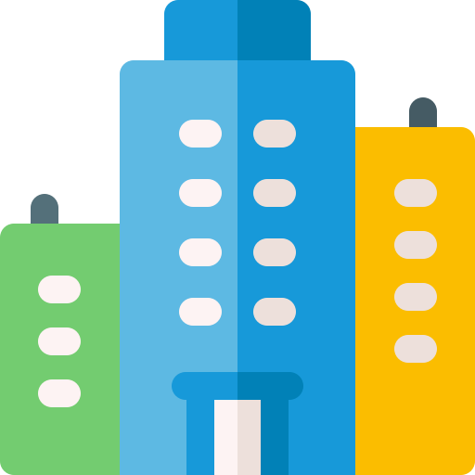



TRÁFEGO DE REDE
Cloud AWS
Empresas que usam AWS
Empresas que usam AWS
Clientes da AWS
Clientes da AWS

Slide 11


VPC: É a nossa rede virtual e privada dentro da AWS. Fornece isolamento lógico para suas cargas de trabalho Permite controles de acesso personalizados e configurações de segurança para os recursos Está vinculado a uma única região AWS
Região
VPC 172.31.0.0/16 (65.536 endereços)
Zona de disponibilidade (AZ - 1)
Zona de disponibilidade (AZ - 2)
Zona de disponibilidade (AZ – 3)

Slide 12
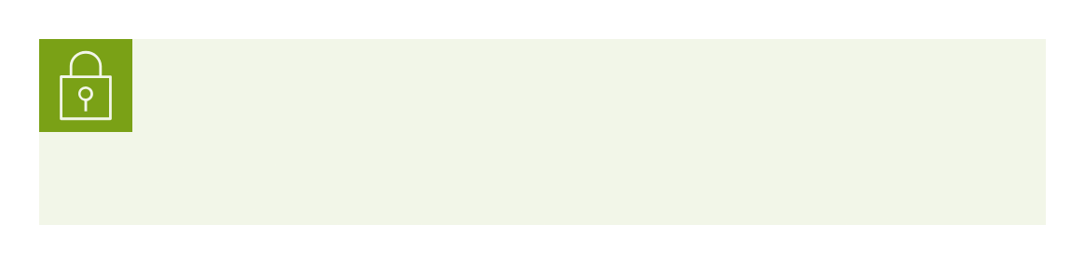
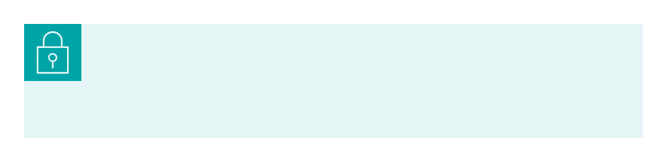
Subnets (sub-redes): É a forma como uma rede, como os endereços de rede, os seguimentos de rede são divido na AWS. Subnets são provisionadas em AZs, a subnet é vinculada a uma AZ. Usamos subnets para criar isolamento de redes e também para prover escalabilidade quando usamos subnets em Multi-AZ As subnets são criadas com endereçamentos de IP que devem respeitar o bloco de IP disponível na VPC, a subnet está contida na VPC
Região
VPC 172.31.0.0/16 (65.536 endereços)
Zona de disponibilidade (AZ - 1)
Sub-rede pública 172.31.0.0/20
Sub-rede privada 172.31.48.0/20
4.096 endereços
4.096 endereços
Zona de disponibilidade (AZ - 2)
Sub-rede pública 172.31.16.0/20
Sub-rede privada 172.31.64.0/20
4.096 endereços
4.096 endereços
Zona de disponibilidade (AZ – 3)
Sub-rede pública 172.31.32.0/20
Sub-rede privada 172.31.76.0/20
4.096 endereços
4.096 endereços
Os blocos CIDR das sub-rede não podem se sobrepor

Slide 13
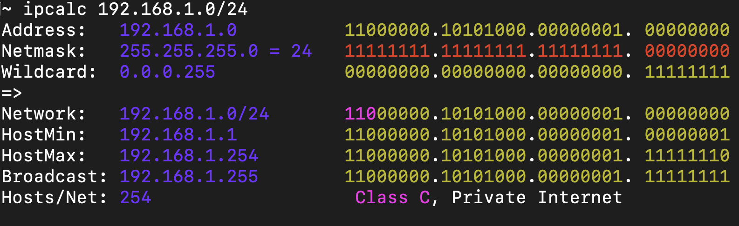

EXEMPLO DE CALCULADORA
IP reservados em uma sub-rede pela AWS:
192.168.1.0 - Endereço da rede
192.168.1.1 - Reservado pela AWS para roteador da VPC
192.168.1.2 – Reservado pela AWS para mapeamento para DNS
192.168.1.3 – Reservado pela AWS para uso futuro
192.168.1.255 – Endereço brodcast
Cálculo:
Temos um bloco CIDR = x N$°$ de IPs = $2^{(32−x)}$

Slide 14
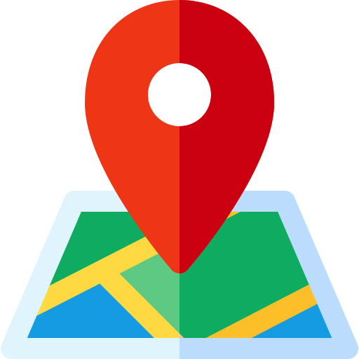
Route Table (tabela de rotas): De forma simples, uma tabela de rota, é quem define a rota, ou o caminho por onde a comunicação de rede da VPC vai passar. O tráfego de rede da VPC, seja vindo da internet, seja saindo para internet, ou seja comunicando internamente na VPC, passa pela tabela de rotas.
Sua VPC tem um roteador implícito
Para cada subnet é apenas
UMA tabela de rota
Internet Gateway: Habilita que sua VPC tenha comunicação com a internet Serviço totalmente gerenciado e altamente disponível. Escala de forma horizontal conforme a demanda.
Apenas 1 Internet Gateway por VPC

Slide 15
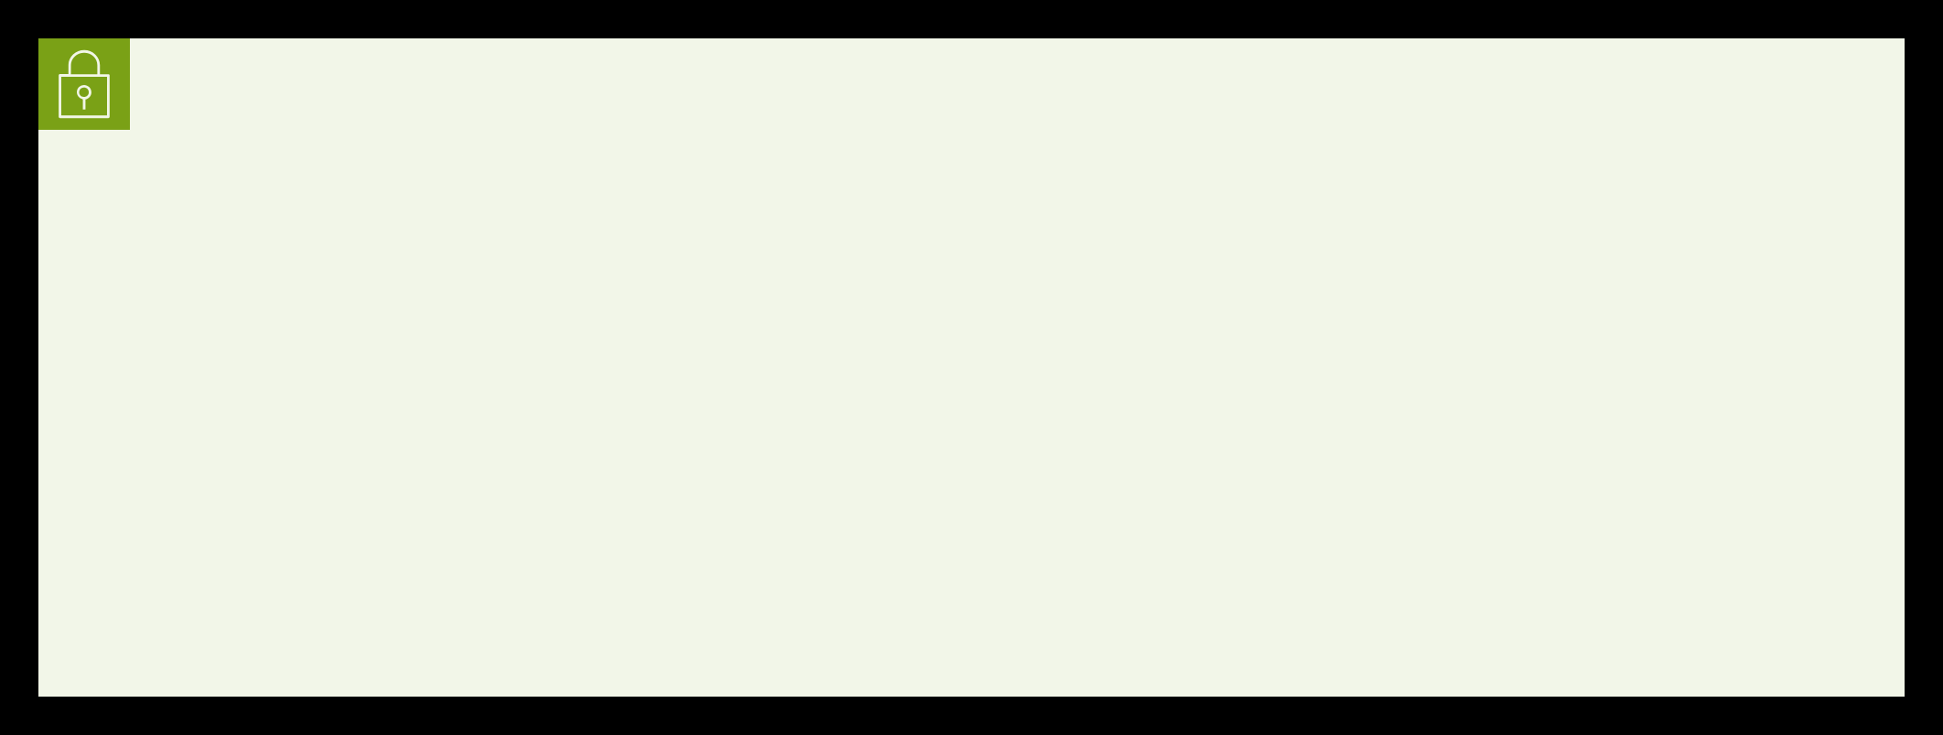

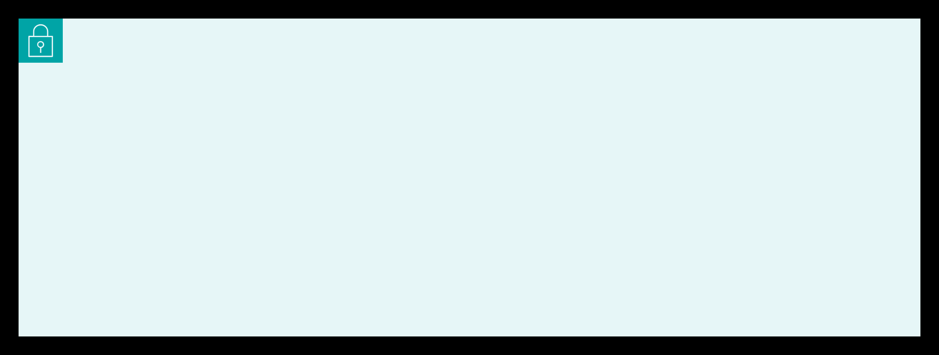
VPC
Sub-rede pública
Internet Gateway (IGW)
Sub-rede privada

Slide 16




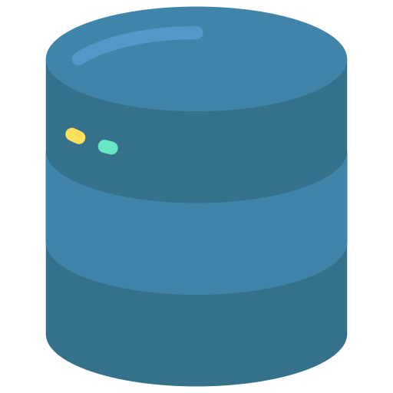
VPC
Grupo de Auto Scaling
Grupo de segurança
TRÁFEGO PÚBLICO
Grupo de segurança
Grupo de segurança
Elastic Load Balancer
Banco de dados
Instâncias EC2

Slide 17
VPC
Grupo de Auto Scaling
Grupo de segurança
TRÁFEGO PÚBLICO
Grupo de segurança
Grupo de segurança
Elastic Load Balancer
Banco de dados
Internet Gateway (IGW)
Instâncias EC2

Slide 18


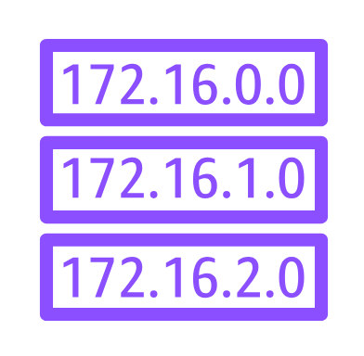
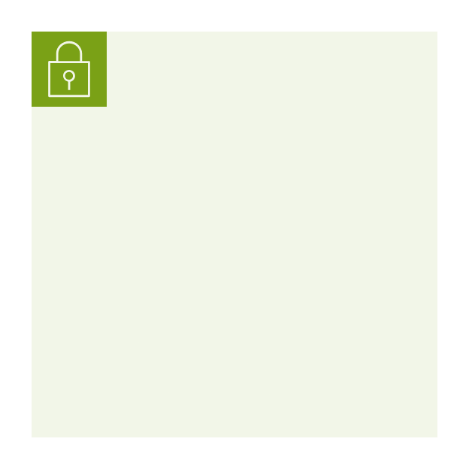





Conta AWS
Região
AZ-1
AZ-2
AZ-3
VPC
Sub-rede pública
Sub-rede pública
Sub-rede pública
Grupo de segurança
Grupo de segurança
Grupo de segurança
Tabela de rotas subnet pública
Destino | Alvo
10.0.0.0/16 | local
0.0.0.0/0 | Igw=id
EC2
EC2
EC2
Usuário
Internet Gateway (IGW)
Sub-rede privada
Sub-rede privada
Sub-rede privada
Tabela de rotas subnet privada
Grupo de segurança
Grupo de segurança
Grupo de segurança
Destino | Alvo
10.0.0.0/16 | local
RDS
RDS
RDS
S3
S3
S3

Slide 19
NAT GATEWAY
Um serviço oferecido pela AWS que permite que instâncias em uma sub-rede privada se conectem a serviços externos ou à Internet para atualizações ou downloads, sem expor essas instâncias diretamente à Internet pública.
Uma conversão de endereço de rede (NAT) foi projetada para conservação de endereço IP. Com a NAT, as redes IP privadas que usam endereços IP não registrados podem se conectar à internet. Um único dispositivo, como um roteador, pode agir como um agente entre a Internet (rede pública) e uma rede local (rede privada).
O NAT Gateway requer um IP Elástico associado a ele. O EIP é um endereço IPv4 público estático e persistente gerenciado pela AWS que é usado pelo NAT Gateway para enviar e receber tráfego da Internet.

Slide 20


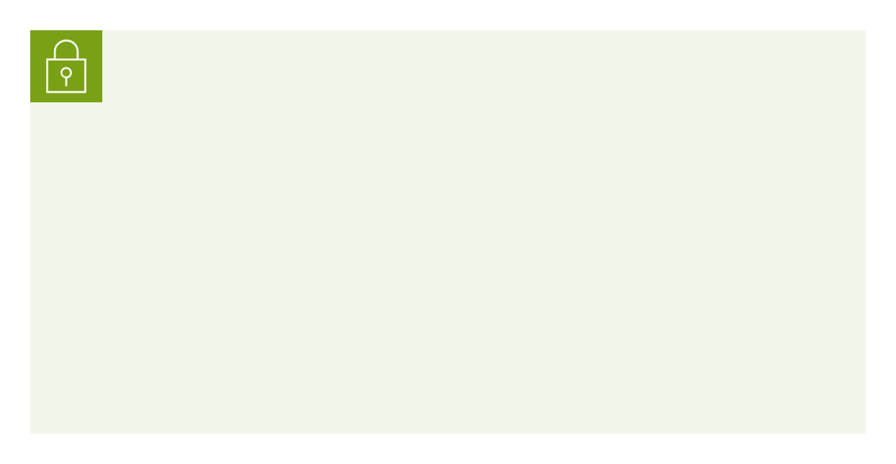



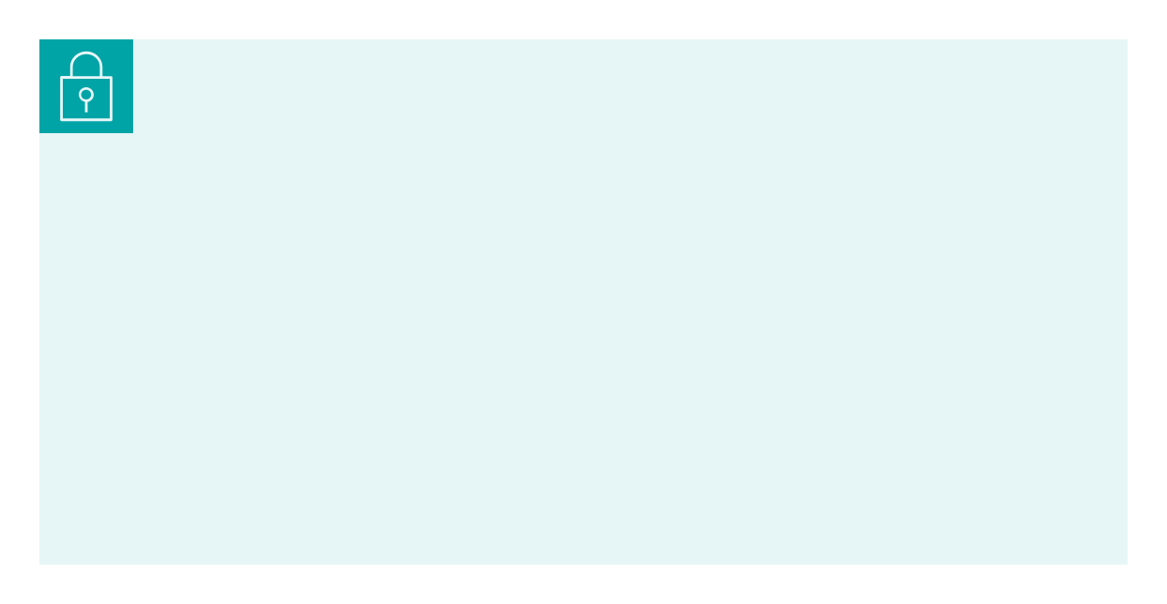
Conta AWS
Região
Zona de disponibilidade
VPC
Sub-rede pública
IP de origem:
203.0.133.15
IP elástico: 203.0.133.15
Tabela de rotas subnet pública
NAT Gateway
Destino | Alvo
10.0.0.0/16 | local
0.0.0.0/0 | Igw=id
Internet Gateway (IGW)
IP de origem:
172.31.32.75
Sub-rede privada
Internet
Tabela de rotas subnet privada
IP privado: 172.31.32.75
Destino | Alvo
10.0.0.0/16 | local
0.0.0.0/0 | nat-gw-id
Instância do EC2

Slide 21

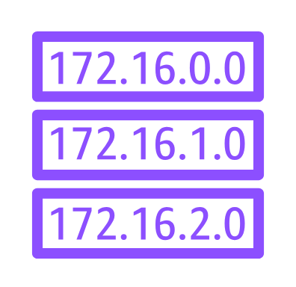

VPC Padrão da Amazon: Provisionadas na criação da conta Pré-configuradas para uso imediato Abrangem todas as zonas de disponibilidade na região De propriedade e controladas pelo cliente
Tabela de rotas principal
Região
Destino | Alvo
172.31.0.0/16 | local
0.0.0.0/0 | Igw=id
Zona de disponibilidade
Zona de disponibilidade
VPC 172.31.0.0/16
Sub-rede pública
172.31.0.0/20
Sub-rede pública
172.31.16.0/20
IP público: 203.0.113.17
IP privado: 172.31.0.5
IP público: 203.0.114.23
IP privado: 172.31.16.5
Internet Gateway (IGW)
Internet

Slide 22

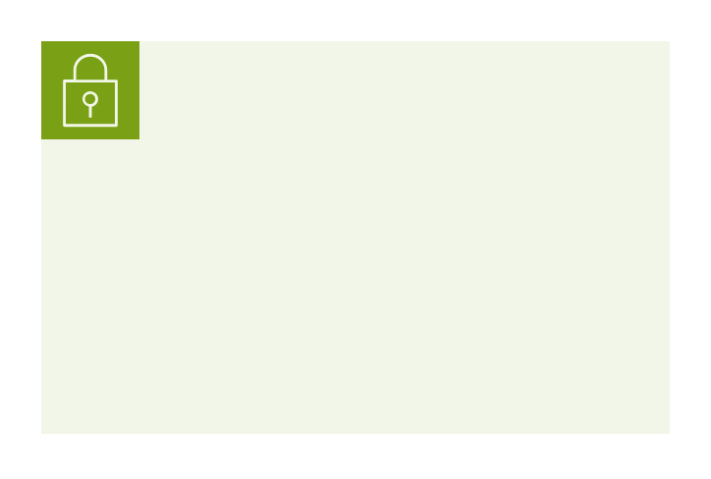
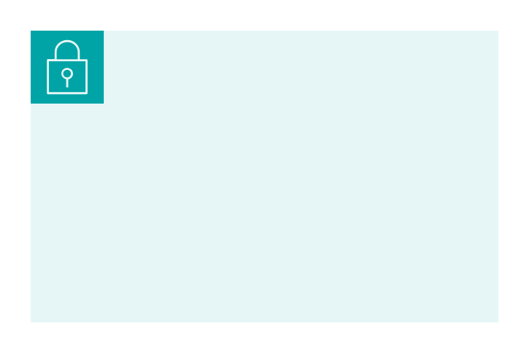


Implante suas VPCs em várias zonas de disponibilidade para obter alta disponibilidade Crie sub-redes em cada zona de disponibilidade Implante recursos em cada zona de disponibilidade Distribua o tráfego entre as zonas de disponibilidade usando balanceadores de carga
IMPLANTE UMA VPC EM VÁRIAS AZ
Região
VPC
Zona de disponibilidade (AZ-1)
Sub-rede pública
Sub-rede privada
NAT Gateway
Servidor de aplicativos
Internet Gateway
Elastic Load Balancer
Zona de disponibilidade (AZ-2)
Sub-rede pública
Sub-rede privada
NAT Gateway
Servidor de aplicativos

Slide 23
SEGURANÇA DE TRÁFEGO DA VPC
Como podemos filtrar os tráfegos de entrada e saída para proteger os recursos em nossa rede?

Slide 24
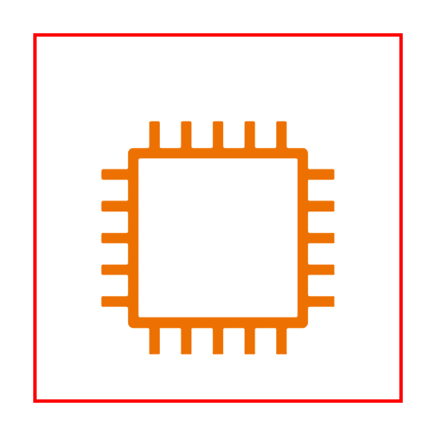
SECURITY GROUP (GRUPOS DE SEGURANÇA):
Firewall virtual para os meus serviços como EC2. Atua na camada do serviço (não na subnet) e são stateful. Posso atribuir mais um security group na EC2
Regras apenas de permissão, não de negação
Bloquear todo o tráfego de entrada
Permitir todo o tráfego de saída
Grupo de segurança
Grupo de segurança

Slide 25
REGRAS DE PERSONALIZADAS DE GRUPOS DE SEGURANÇA
Entrada (resposta)
Origem | Protocolo | Porta | Comentários
0.0.0.0/0 | TCP | 80 | Permite acesso HTTP de entrada de todos os endereços IPv4
0.0.0.0/0 | TCP | 443 | Permite tráfego HTTPS de entrada de qualquer local
Saída (originar uma conexão)
Origem | Protocolo | Porta | Comentários
ID do SG de servidores de banco de dados | TCP | 1433 | Permite o acesso do Microsoft SQL Server de saída a instância no grupo de segurança especificado
ID do SG servidores MySQL | TCP | 3306 | Permite acesso MySQL de saída a instâncias no grupos de segurança especificado

Slide 26


ENCADEAMENTO DE GRUPO DE SEGURANÇA
Zona de disponibilidade
Grupo de segurança Web
As regras de entrada e saída permitem o fluxo de tráfego da camada superior para a camada interior
Os grupos de segurança atuam como firewalls para evitar uma violação de segurança em toda a sub-rede
Regra de entrada Permitir porta 443 HTTPS
Origem: 0.0.0.0/0 (qualquer local)
Servidor Web
Grupo de segurança da aplicação
Regra de entrada Permitir porta 80 HTTP
Origem: 0.0.0.0/0 (qualquer local)
Servidor de aplicações
Grupo de segurança de dados
Regra de entrada Permitir porta TCP 3306
Origem: 0.0.0.0/0 (qualquer local)
Banco de dados

Slide 27
NETWORK ACCESS CONTROL LIST (NACL)
É uma camada opcional de segurança, atua como um firewall de rede com regras numeradas. Cada VPC tem uma NACL que por padrão permite todo tráfego de entrada ou de saída. Você pode criar e personalizadas suas NACLs filtrando entrada e saída de rede e anexando as NACL nas subnets
Entrada
Número da regra | Tipo | Protocolo | Intervalo de portas | Origem | Permitir ou negar
100 | HTTP | TCP | 80 | 0.0.0.0/0 | Permitir
101 | HTTPS | TPC | 443 | 0.0.0.0/0 | Permitir
* | Todo o tráfego | Tudo | Tudo | 0.0.0.0/0 | Negar
Uma NACL por subnet
Saída
Número da regra | Tipo | Protocolo | Intervalo de portas | Origem | Permitir ou negar
100 | HTTP | TCP | 80 | 0.0.0.0/0 | Permitir
* | Todo o tráfego | Tudo | Tudo | 0.0.0.0/0 | Negar

Slide 28
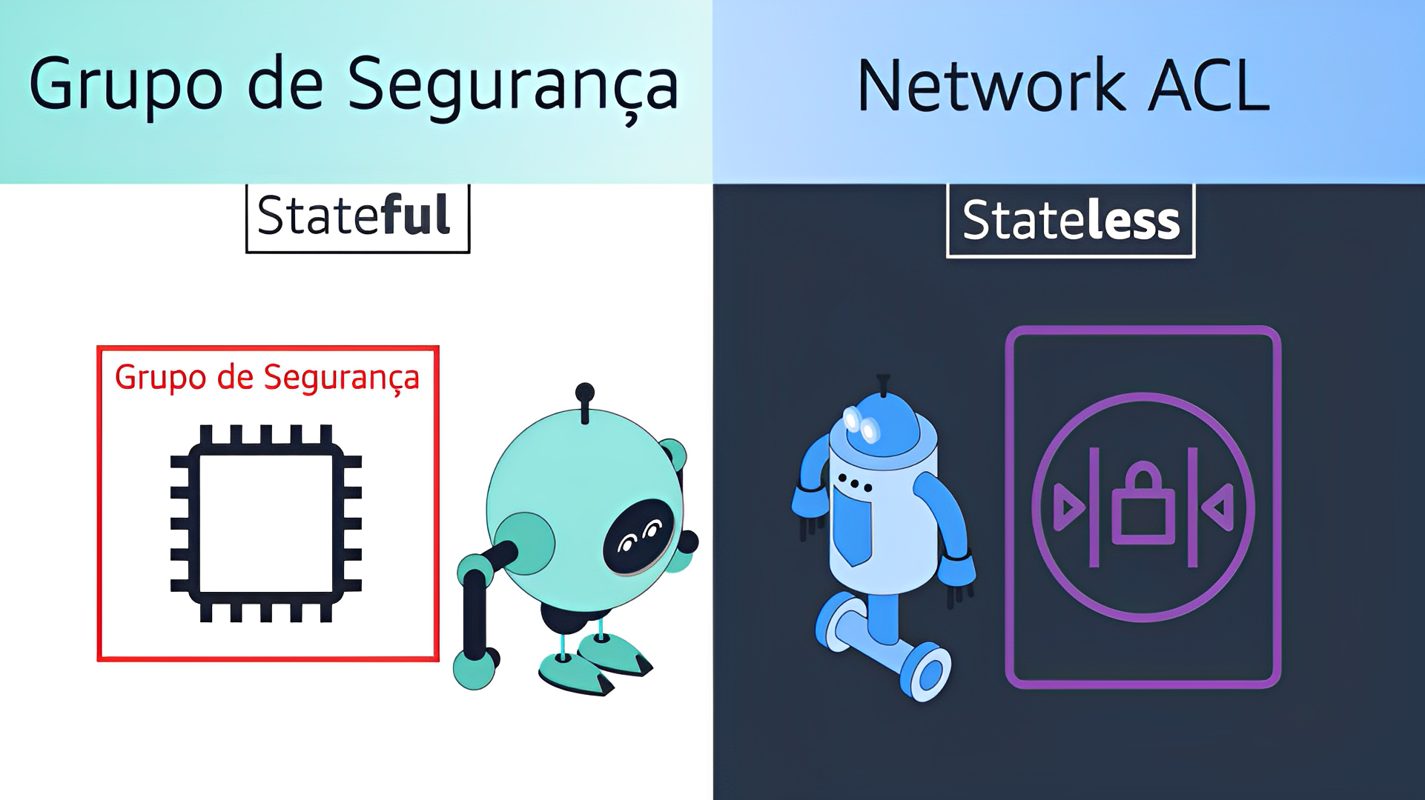

Slide 29
Grupo de segurança | ACL de rede
O grupo de segurança age como um firewall para instâncias associadas do EC2 e é associado à interface de rede elástica implementada por um hypervisor | As ACLs de rede atuam como um firewall para sub-redes associadas
Controla o tráfego de entrada e saída no nível da instância | Controla o tráfego de entrada e a saída da sub-rede
Oferece suporte apenas às regras de permissão | Oferece suporta às regras de permissão e negação
Stateful | Stateless
Precisa ser atribuído manualmente às instâncias | Aplicado automaticamente quando as instâncias são adicionadas à sub-rede

Slide 30

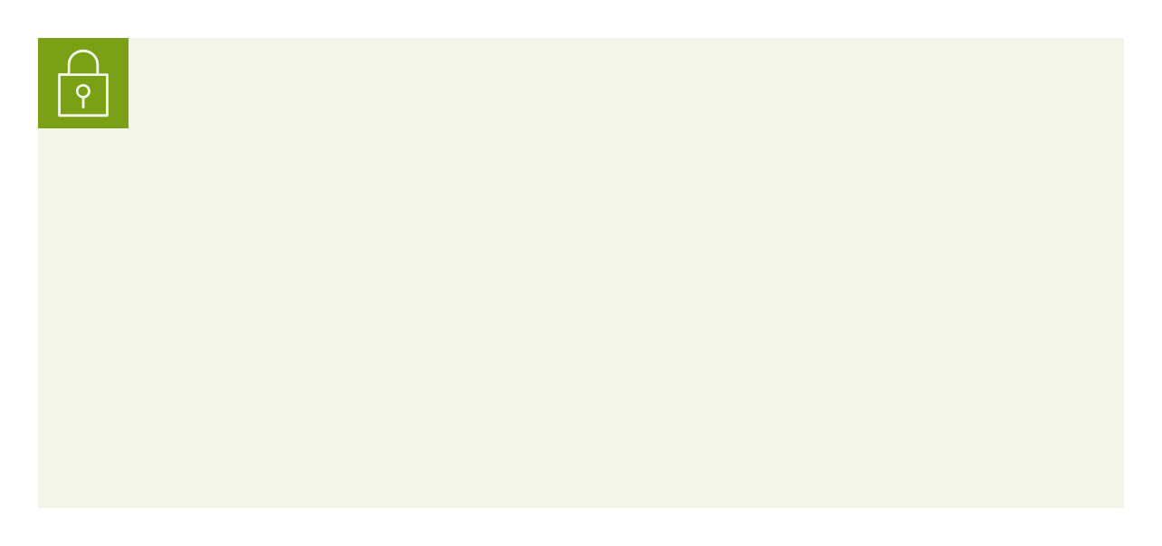
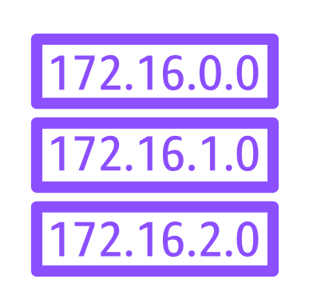



FLUXO DE REDE
Região
VPC
Zona de disponibilidade
Sub-rede pública
Tabela de rota
NACLs
Sub-rede privada
Internet
Internet
Gateway
Tabela de rota
NACLs

Slide 31

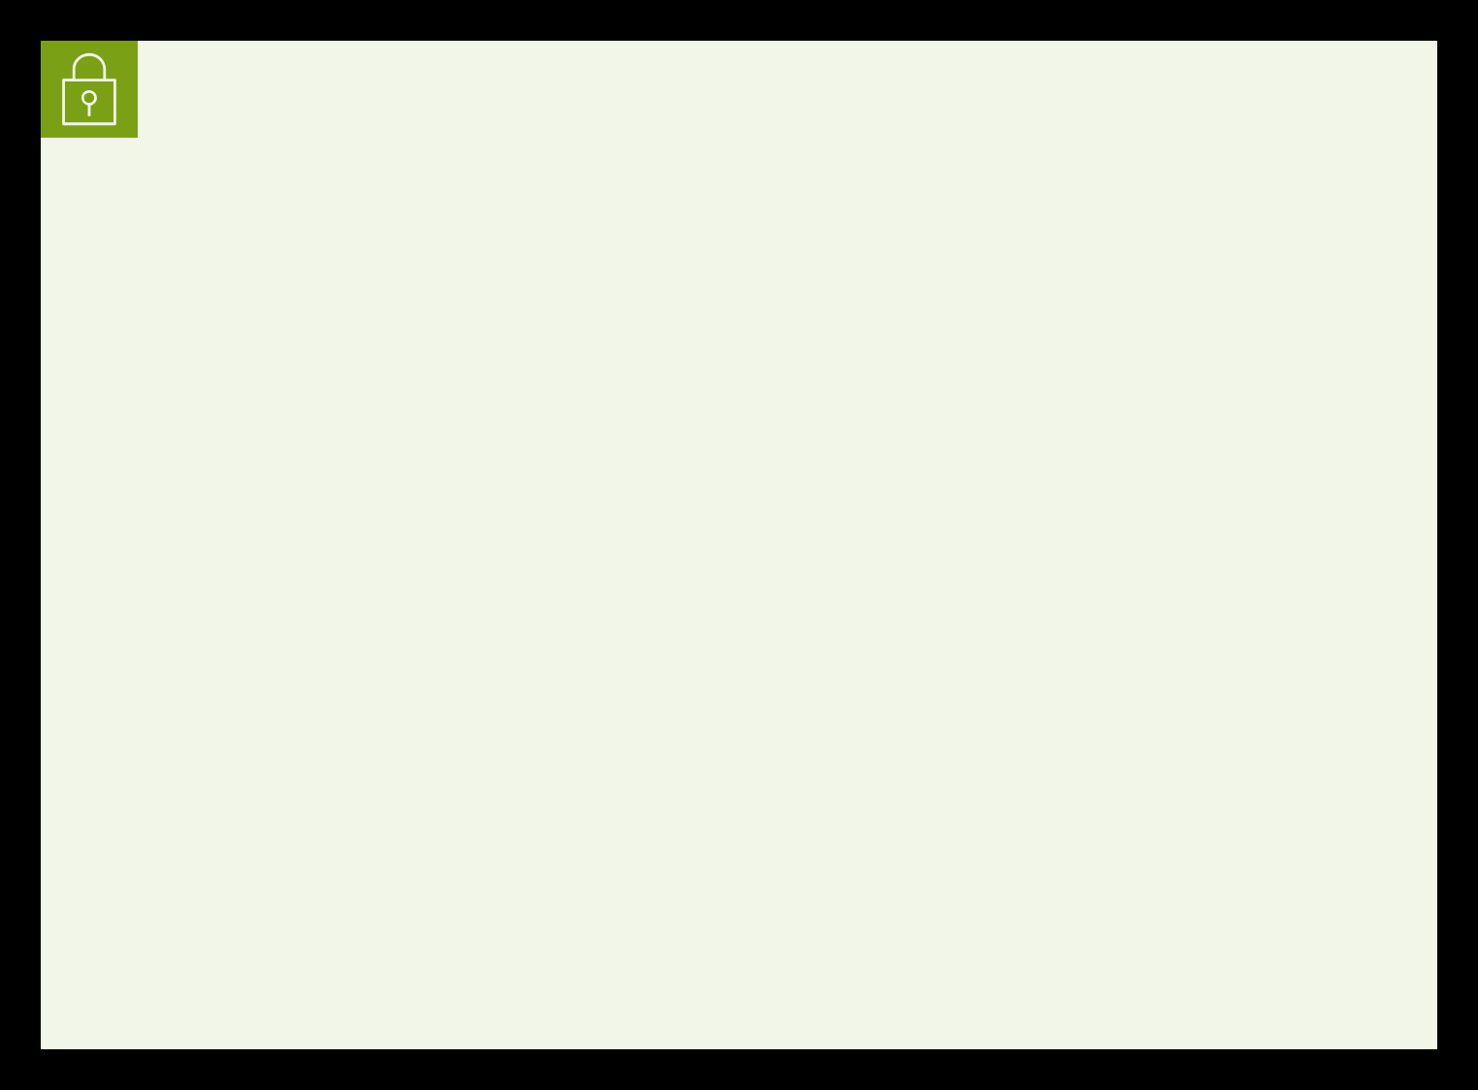
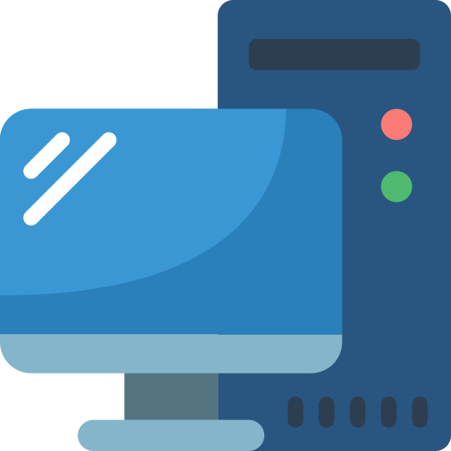



CASO DE USO DA ACL DE REDE (NACL)
Região
Zona de disponibilidade
VPC
rede acl-11223344
Entrada
Sub-rede pública
Regra n° 100: SSH 172.31.1.2/32
Regra n° *: todo o tráfego 0.0.0.0/0
Saída
Grupo de segurança
Regra n ° 100: TCP personalizado
172.31.1.2/32
Regra n ° *: todo o tráfego 0.0.0.0/0
172.31.1.2/32
sg-1a2b3c4d
Instâncias
Entrada
Todo o tráfego sg-1a2b3c4d
SSH 172.31.1.2/32
Saída
Outros tráfegos
Todo o tráfego sg-1a2b3c4d

Slide 32
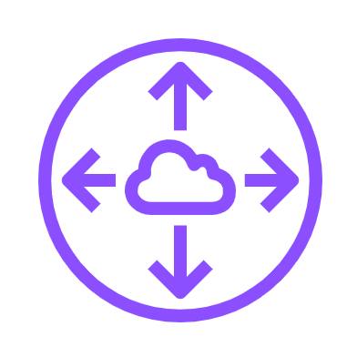
VPC PEERING
Como podemos rotear o tráfego de forma privada entre nossas VPCs?

Slide 33


EMPARELHAMENTO DE VPC (VPC PEERING)
Tabela de rota: VPC A
Tabela de rota: VPC B
O emparelhamento de VPC conecta redes entre duas VPCs
Suporte dentro da mesma região e entre regiões
Suporte entre contas
Observação: os espaços IP
não podem se sobrepor
Destino | Alvo
10.1.0.0/16 | local
10.2.0.0/16 | pcx-1
Destino | Alvo
10.1.0.0/16 | local
10.2.0.0/16 | pcx-1
VPC A
PCX-1
VPC B
10.1.0.0/16
Peering de VPC
10.2.0.0/16

Slide 34
VÁRIAS CONEXÕES PEERING DE VPC
Conexão de emparelhamento
Conexão de emparelhamento
VPC A
VPC B
VPC C
10.1.0.0/16
10.2.0.0/16
10.3.0.0/16
Observação: sem relacionamentos de peering transitivos

Slide 35
BENEFÍCIOS DO VPC PEERING
Ignora o gateway de internet ou gateway privado virtual
Fornece conexões altamente disponíveis, sem ponto único de falha
Evita gargalos de largura de banda
Usa endereços IP privados para direcionar o tráfego entre VPCs
Peering de VPC

Slide 36


REDES HÍBRIDAS
Quais são as opções para conectar nossa rede on-premises à nuvem AWS?

Slide 37


OPÇÕES DE CONECTIVIDADE
O serviço de nuvem AWS Direct Connect é o caminho mais curto para seus recursos na AWS, uma conexão dedicada e privada. Seu tráfego de rede permanece todo o tempo na rede global da AWS e nunca entra na Internet pública.
Direct
Connect
A AWS VPN é usada para criar uma conexão segura por meio da Internet pública entre a sua rede local e a AWS. Isso é útil quando você precisa de uma conexão segura e escalável, mas não requer a largura de banda dedicada oferecida pelo Direct Connect.
VPN

Slide 38
PREÇOS DO DX E DA AWS SITE-TO-SITE VPN
Site-to-Site VPN
Direct Connect
Capacidade (Mbps)
Horas de porta
Tempo em que uma porta é provisionada para uso no data center
Transferência de dados de saída (DTO)
Medido por gigabyte (GB)
Taxa de conexão (por hora)
Transferência de dados de saída (DTO)
Medido por gigabyte (GB)
Os primeiros 100 GB são gratuitos

Slide 39
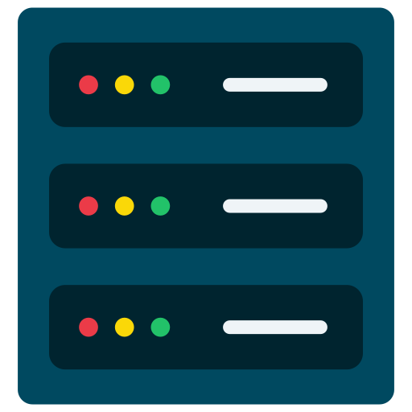

AWS DIRECT CONNECT
VPC
Grupo de Auto Scaling
Grupo de segurança
Direct Connect Tráfego
Grupo de segurança
Grupo de segurança
Elastic Load Balancer
Data center
AWS Direct Connect
Banco de dados
Instâncias EC2

Slide 40

TRÁFEGO PRIVADO
VPC
Grupo de Auto Scaling
Grupo de segurança
Grupo de segurança
Grupo de segurança
Elastic Load Balancer
Banco de dados
TRÁFEGO PÚBLICO
Instâncias EC2

Slide 41


TRÁFEGO PRIVADO
VPC
Grupo de Auto Scaling
Grupo de segurança
Grupo de segurança
Grupo de segurança
Elastic Load Balancer
Gateway privado virtual
Banco de dados
TRÁFEGO PÚBLICO
Instâncias EC2

Slide 42

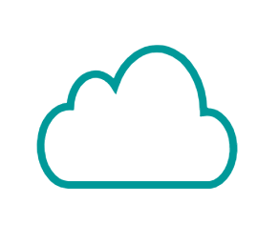




AWS SITE-TO-SITE VPN
Zona de disponibilidade A
Zona de disponibilidade B
VPC
Servidor VPN on-premises
Sub-rede privada
Sub-rede privada
Dispositivo de gateway do cliente
Conexão VPN
Gateway privada virtual
Internet pública
Data center corporativo
DOIS ENDPOINTS
Conexão gerenciada
VPN estática ou dinâmica

Slide 43
VIRTUAL PRIVATE GATEWAY
É um serviço da AWS que permite a criação de uma conexão de rede segura entre sua Virtual Private Cloud (VPC) na AWS e sua rede local, frequentemente referida como um ambiente on-premises. Em termos simples, é como uma ponte que conecta sua nuvem privada na AWS com a infraestrutura física da sua empresa, permitindo que você estenda suas redes locais para a nuvem de maneira segura e privada.
Quando você configura um VPG, você está essencialmente criando um ponto de entrada na AWS para o tráfego de rede que vem da sua rede local. Esse ponto de entrada permite que você utilize serviços como o AWS Direct Connect ou uma VPN (Virtual Private Network) para acessar recursos na sua VPC, como se estivessem dentro da sua própria rede.

Slide 44






Nuvem AWS
Região
Zona de disponibilidade
VPC
Data center corporativo
Sub-rede privada
Internet
Gateway privada virtual
Banco de dados
Roteador/firewall de conteúdo
Conexão VPN

